Slide 1
Trực quan hóa dữ liệu
(Data Visualization)

Slide 2
NỘI DUNG
I. Trực quan hóa dữ liệu là gì?
II. Các kỹ thuật trực quan hóa
III. Trực quan dữ liệu phức tạp và các
mối quan hệ
1

Slide 3
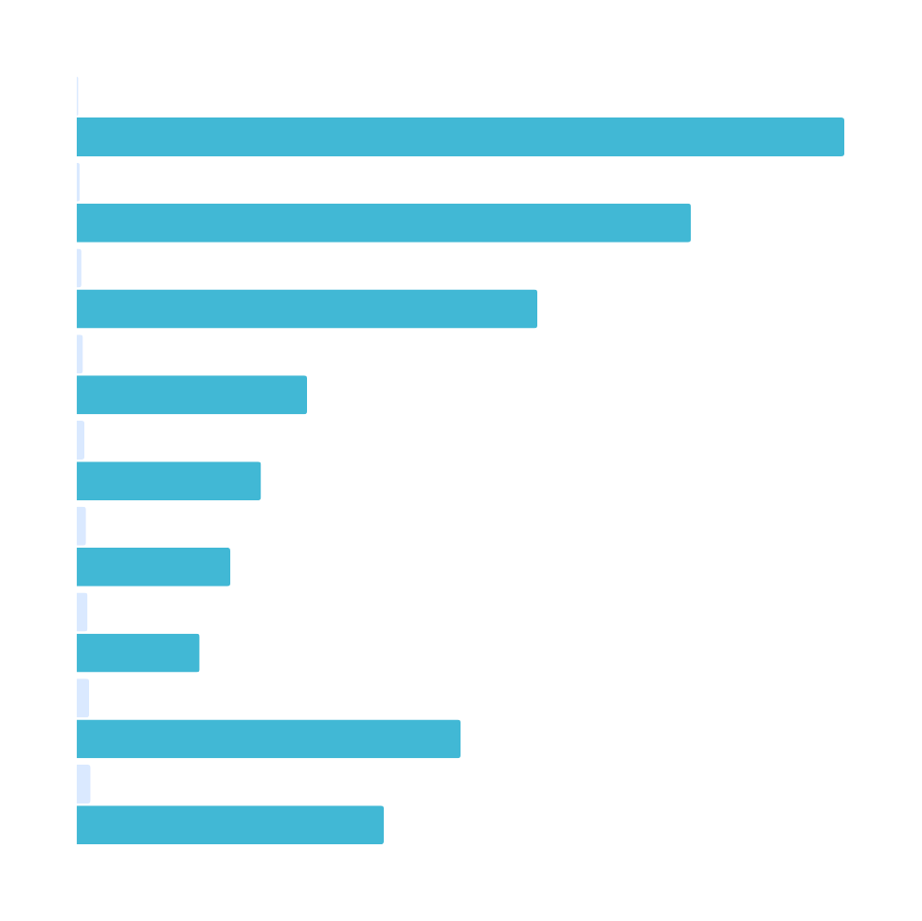
I. Trực quan hóa dữ liệu là gì?
2

Slide 4
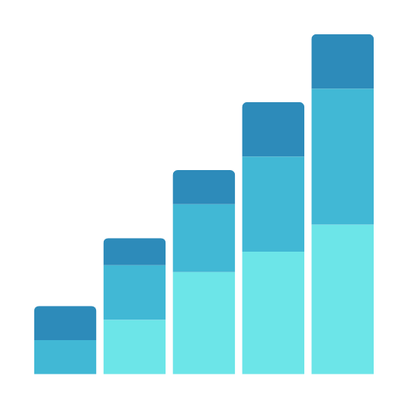
I. Trực quan hóa dữ liệu là gì?
Là hoạt động biểu diễn dữ liệu theo cách trực quan thông qua đồ họa (biểu đồ hoặc hoạt hình). Những hình ảnh trực quan này giúp dữ liệu phức tạp trở nên dễ hiểu hơn
3

Slide 5
II. Các kỹ thuật Trực quan hóa dữ liệu
4

Slide 6

II. Các kỹ thuật Trực quan hóa dữ liệu
Kỹ thuật trực
quan hóa theo hướng pixel
Kỹ thuật trực quan hóa dựa trên biểu tượng
Kỹ thuật
trực quan hóa phép chiếu hình học
Kỹ thuật trực quan hóa phân cấp
5

Slide 7
a. Kỹ thuật trực quan hóa theo hướng pixel
ĐN: Là phương pháp trực quan hóa dữ liệu, mỗi giá trị dữ liệu biểu diễn bởi 1 pixel trên màn hình. Tạo ra một bức tranh tổng thể, nơi mẫu, xu hướng, và ngoại lệ có thể được nhìn thấy một cách trực quan
Pixel-Oriented Visualization Techniques
6

Slide 8
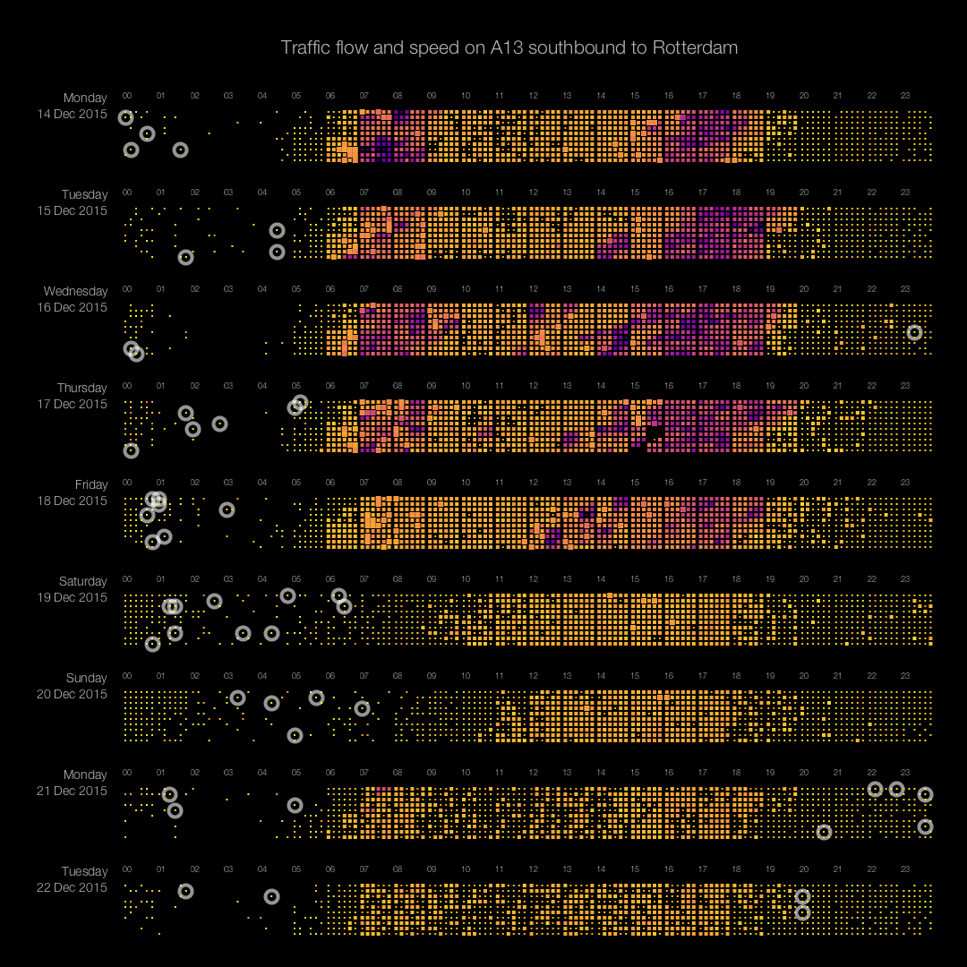
Biểu đồ pixel của dữ liệu giao thông trong 9 ngày trên đường A13 đến Rotterdam
(nguồn: https://social-glass.tudelft.nl/visualising-traffic-data/ )
7

Slide 9




INCOME
CREDIT_LIMIT
TRANSACTION_VOLUME
AGE
●Giới hạn thẻ tín dụng biến thiên đều với mức thu nhập
●Những người với mức lương trung bình có số tiền chi tiêu vào cửa hàng nhiều nhất
●Không có sự đồng nhất giữa thu nhập và số tuổi trong tệp khách hàng của AllElectronic
7

Slide 10
b. Kỹ thuật trực quan hóa phép chiếu hình học
ĐN: Là phương pháp chuyển đổi một đối tượng đa thành hình ảnh hai chiều bằng cách chiếu các điểm của đối tượng đó lên một mặt phẳng
Geometric Projection Visualization Techniques
8

Slide 11
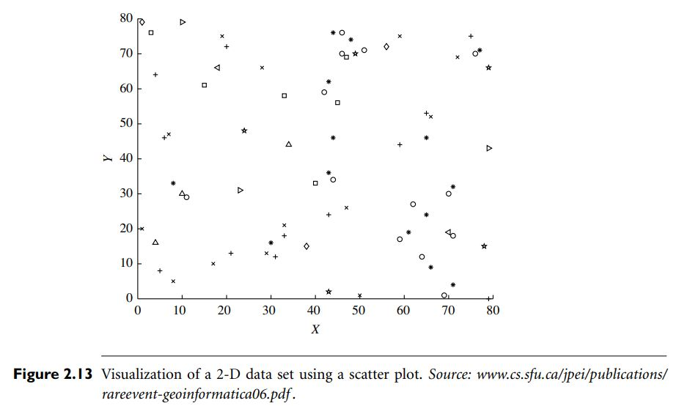
Một số loại hình chiếu:
Biểu đồ phân tán (Scatter Plot):
Định nghĩa: hiển thị các điểm dữ liệu 2-D bằng cách sử dụng tọa độ Cartesian. Một chiều thứ ba có thể được thêm vào bằng cách sử dụng các màu sắc hoặc hình dạng khác nhau để đại diện cho các điểm dữ liệu khác nhau.
9

Slide 12
Một số loại hình chiếu:
Biểu đồ phân tán (Scatter Plot):
Hạn chế: không hiệu quả cho dữ liệu nhiều hơn bốn chiều vì không gian hai chiều của biểu đồ giới hạn khả năng trực quan hóa thông tin đa chiều.
10

Slide 13
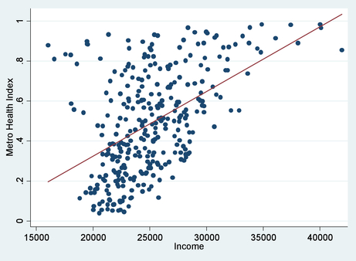
Một số loại hình chiếu:
Ví dụ: Biểu đồ phân tán biểu thị mối liên hệ giữa "Chỉ số sức khỏe đô thị" của thành phố và mức thu nhập trung bình của thành phố.
(nguồn: https://www.linkedin.com/pulse/scatter-plot-graph-saeed-kamel-hzp4f)
11

Slide 14
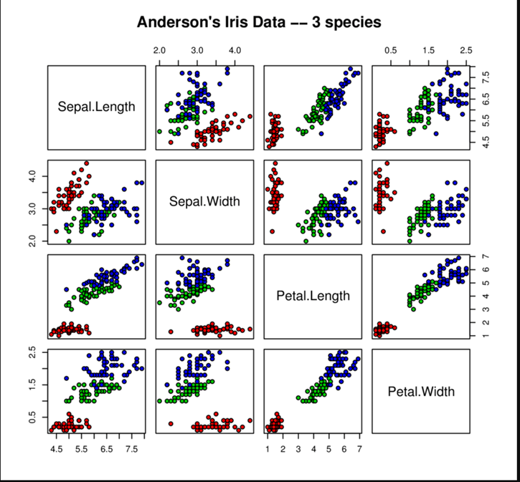
Một số loại hình chiếu:
2. Ma trận biểu đồ phân tán (scatter-plot matrix):
- Là một phần mở rộng hữu ích của biểu đồ phân tán. Đối với bộ dữ liệu n chiều, ma trận biểu đồ phân tán là một lưới n × n của các biểu đồ phân tán 2-D, cung cấp hình ảnh hóa của mỗi chiều với mọi chiều khác
Ví dụ: Ma trận biểu đồ phân tán cho tập dữ liệu hoa Iris
12

Slide 15
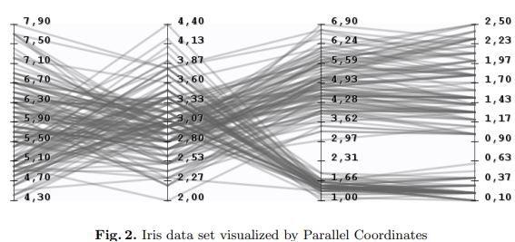
Một số loại hình chiếu:
3. Tọa độ song song(Parallel Coordinates):
Kỹ thuật tọa độ song song vẽ n trục cách đều nhau, mỗi trục tương ứng với một chiều, song song với một trong các trục hiển thị.
Một bản ghi dữ liệu được thể hiện bằng một đường đa giác cắt qua mỗi trục tại điểm tương ứng với giá trị của chiều đó.
(nguồn: http://mtc-m21b.sid.inpe.br/col/sid.inpe.br/mtc-m21b/2014/11.19.00.00.15/doc/morais_icon.pdf)
13

Slide 16
Một số loại hình chiếu:
3. Tọa độ song song(Parallel Coordinates):
- Hạn chế: nó không hiệu quả khi xử lý tập dữ liệu có nhiều bản ghi, vì sự lộn xộn và chồng chéo làm giảm khả năng đọc và nhận diện mẫu.
(nguồn: http://mtc-m21b.sid.inpe.br/col/sid.inpe.br/mtc-m21b/2014/11.19.00.00.15/doc/morais_icon.pdf)
14

Slide 17
Một số loại hình chiếu:
Ví dụ: Hình biểu thị 150 điểm dữ liệu trên tập dữ liệu
(nguồn: http://mtc-m21b.sid.inpe.br/col/sid.inpe.br/mtc-m21b/2014/11.19.00.00.15/doc/morais_icon.pdf)
15

Slide 18
c. Kỹ thuật trực quan hóa dựa trên biểu tượng
Kỹ thuật trực quan hóa dựa trên biểu tượng sử dụng các biểu tượng nhỏ để biểu diễn các giá trị dữ liệu đa chiều.
Có 2 kỹ thuật phổ biến là: Khuôn mặt Chernoff và Hình que (stick figures)
Icon-Based Visualization Techniques
16

Slide 19
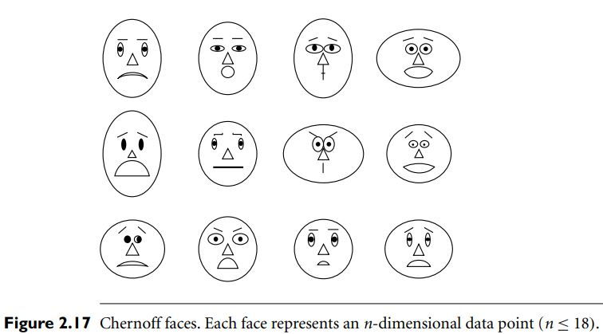
1. Biểu đồ Chernoff
Là một phương pháp trực quan hóa dữ liệu đa chiều bằng cách sử dụng hình ảnh khuôn mặt người. Mỗi đặc điểm của khuôn mặt (mắt, mũi, miệng,...) đại diện cho một biến số trong dữ liệu -> giúp người dùng dễ dàng nhận biết các mẫu và xu hướng trong dữ liệu
17

Slide 20
1. Biểu đồ Chernoff
Ưu điểm của biểu đồ Chernoff:
Trực quan: Dễ hiểu và ghi nhớ nhờ hình ảnh khuôn mặt.
Linh hoạt: Có thể biểu diễn nhiều biến số.
Phát hiện mẫu: Giúp tìm ra các xu hướng, nhóm dữ liệu và ngoại lệ.
18

Slide 21
1. Biểu đồ Chernoff
Hạn chế của biểu đồ Chernoff:
Khó so sánh chính xác: Việc so sánh giữa các khuôn mặt có thể chủ quan và phụ thuộc vào người xem.
Lãng phí không gian: Biểu đồ Chernoff đối xứng làm lãng phí không gian vì hai nửa khuôn mặt giống nhau.
Khó xác định giá trị cụ thể: Khó đọc các giá trị số cụ thể từ biểu đồ.
19

Slide 22
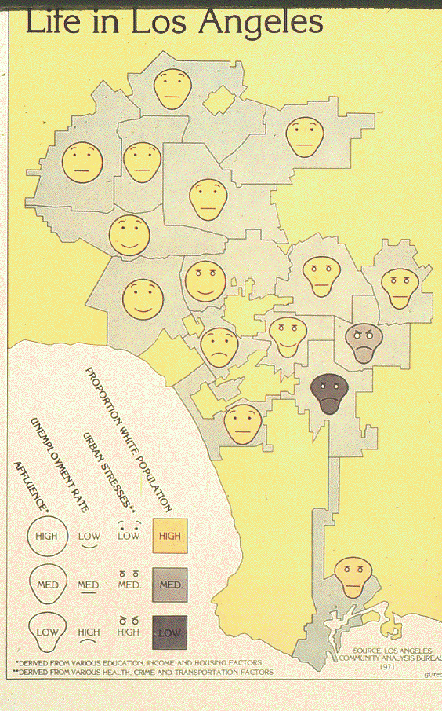
Ví dụ: sử dụng Chernoff faces để mô tả các yếu tố của chất lượng cuộc sống (nguồn: https://infovis-wiki.net/wiki/File:Lifeinla.GIF)
20

Slide 23
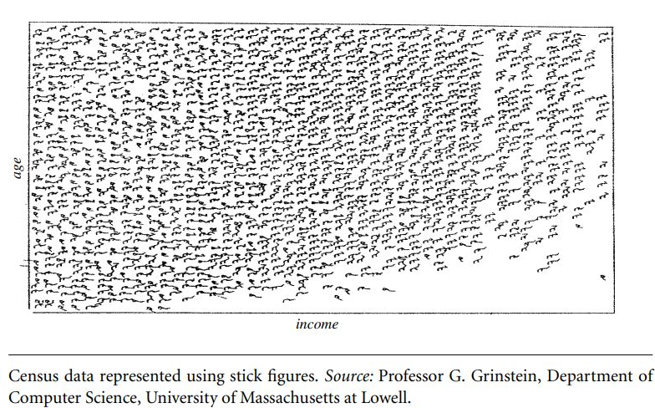
2. Biểu đồ hình người que
Là một phương pháp khác, đơn giản hơn Chernoff. Mỗi dữ liệu được biểu diễn bằng một hình người que có các chi và thân. Vị trí, góc và độ dài của các chi đại diện cho các biến số
21

Slide 24
2. Biểu đồ hình người que
Ưu điểm của biểu đồ hình người que:
Đơn giản: Dễ vẽ và hiểu.
Linh hoạt: Có thể biểu diễn nhiều biến số.
Hiển thị mật độ: Cho phép nhìn thấy mật độ dữ liệu ở các vùng khác nhau.
22

Slide 25
2. Biểu đồ hình người que
Hạn chế của biểu đồ hình người que:
Ít trực quan: Không trực quan bằng biểu đồ Chernoff.
Khó so sánh: Khó so sánh giữa các hình người que, đặc biệt khi có nhiều hình.
23

Slide 26
d. Kỹ thuật trực quan hóa phân cấp Worlds-within-Worlds
Phương pháp "Worlds-within-Worlds"
Mô tả: Phương pháp cho phép trực quan hóa một tập dữ liệu nhiều chiều bằng cách chia các chiều thành hai tập hợp: một tập hợp các chiều cố định và một tập hợp các chiều được trực quan hóa.
Hierarchical Visualization Techniques
24

Slide 27
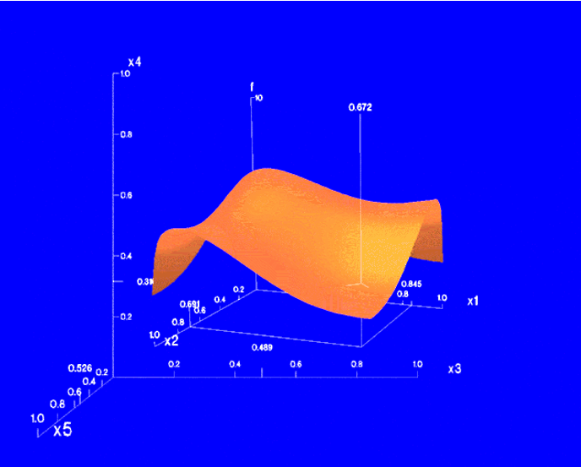
Mối quan hệ giữa các chiều F, X1, X2 trong một không gian ba chiều, với các chiều X3, X4, X5 được cố định. Bề mặt cong trong biểu đồ thể hiện cách chiều F thay đổi theo các chiều X1 và X2 trong điều kiện cụ thể của các chiều cố định.
Nguồn : “Worlds-within-Worlds” (also known as n-Vision). Source: http://graphics.cs.columbia.edu/ projects/AutoVisual/images/1.dipstick.5.gif.
25

Slide 28
III. Trực quan dữ liệu phức tạp và các mối quan hệ
26

Slide 29
III. Trực quan dữ liệu phức tạp và các mối quan hệ
Ban đầu các kỹ thuật trực quan hóa chủ yếu được sử dụng cho dữ liệu số. Gần đây, ngày càng có nhiều dữ liệu phi số (văn bản, mạng xã hội) trở nên phổ biến và thu hút sự quan tâm để trực quan hóa và phân tích
27

Slide 30

"Tag cloud“: trực quan hóa thống kê các thẻ. Các thẻ thường được sắp xếp theo thứ tự bảng chữ cái hoặc theo thứ tự ưu tiên của người dùng, mức độ quan trọng của thẻ thể hiện bằng kích thước phông chữ hoặc màu sắc
Trong một website, tag cloud có thể giúp người dùng nhanh chóng thấy được những chủ đề, từ khóa phổ biến hoặc được thảo luận nhiều nhất.
28

Slide 31
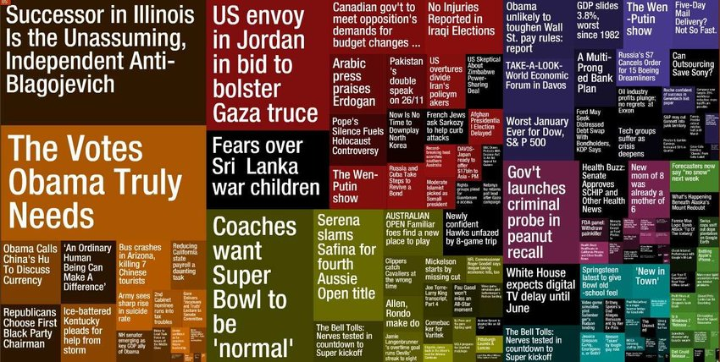
Tag cloud thường được sử dụng trên các blog, diễn đàn, hoặc trang web thương mại điện tử để hiển thị các chủ đề nóng hoặc xu hướng hiện tại. (nguồn: Internet)
29

Slide 32
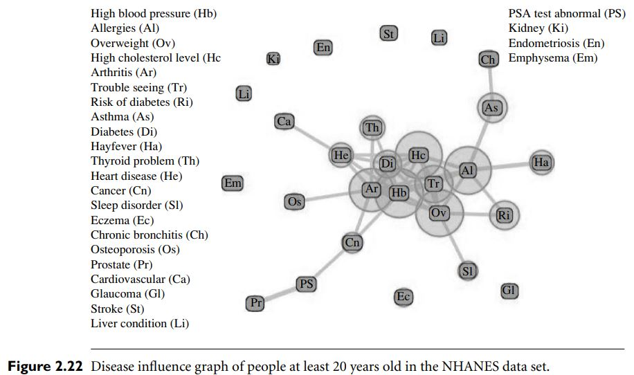
30

Slide 33
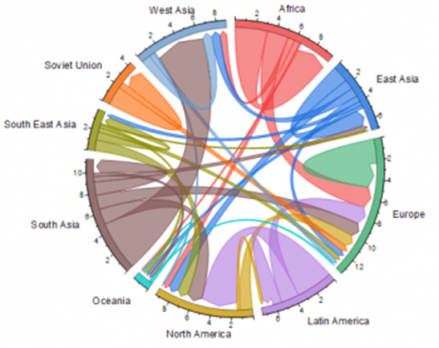
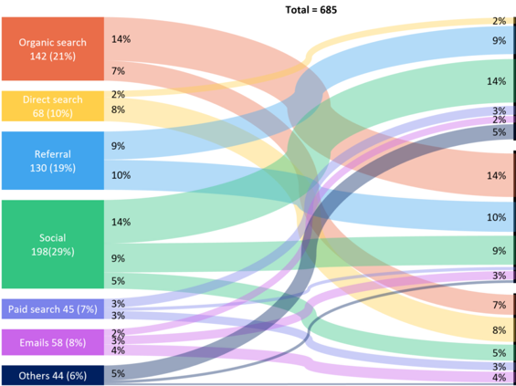
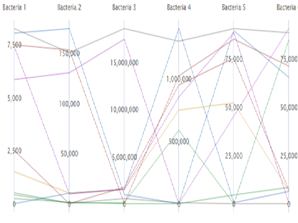
1. Chord Diagrams:
2. Sankey Diagrams:
3. Parallel Coordinates:
Chord Diagram sẽ hiệu quả trong việc hiển thị mối quan hệ giữa nhiều nhóm hoặc danh mục. Nó đặc biệt hữu ích khi muốn thể hiện mức độ tương tác giữa các thực thể khác nhau
Sankey Diagrams được thiết kế để hiển thị dòng chảy của tài nguyên, năng lượng, hoặc tiền tệ từ một điểm gốc đến các điểm khác nhau, sẽ sử dụng với những dữ liệu cần được phân tác thành các phần nhỏ hơn
Parallel Coordinates để hiển thị dữ liệu có nhiều biến số hoặc thuộc tính, đặc biệt là khi cần so sánh các giá trị giữa các biến. với kiểu dữ liệu phân tích đa biến
30

Slide 34
Tài liệu tham khảo
Jiawei Han, Micheline Kamber, Jian Pei. 2011. Data Mining Concepts and Techniques. Morgan Kaufmann.
Erik Boertjes.(25/07/2017). Pixel-based visualization of traffic data. https://social-glass.tudelft.nl/visualising-traffic-data/
Saeed Kamel. (29/12/2023). Scatter Plot Graph. https://www.linkedin.com/pulse/scatter-plot-graph-saeed-kamel-hzp4f
31

Slide 35
Cảm ơn thầy và các bạn đã lắng nghe

